Slide 1
TEMA:
“CARACTERIZACIÓN DEL SISTEMA HIDROGRÁFICO DEL RÍO HUACA, SU FLORA, FAUNA Y LA PROPUESTA DE UN MODELO DE GESTIÓN”
AUTOR: PEÑA CHAMORRO, JULIO JAIRO
TUTOR: ING. CARRERA VILLACRES, DAVID VINICIO. PhD.

Slide 2
ANTECEDENTES Y UBICACION DEL PROYECTO

Slide 3
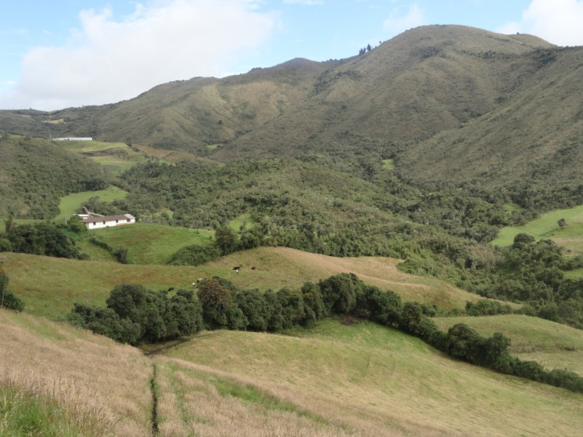
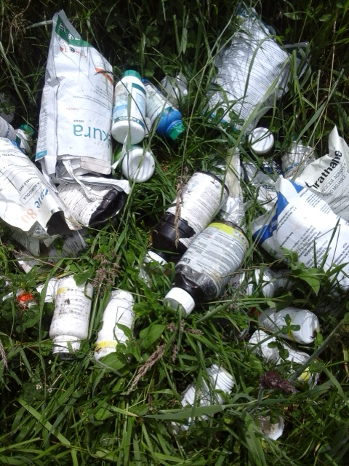
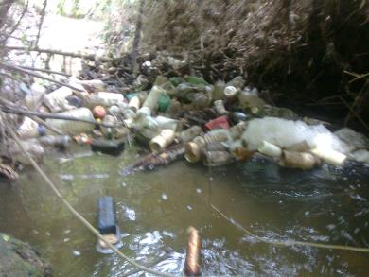
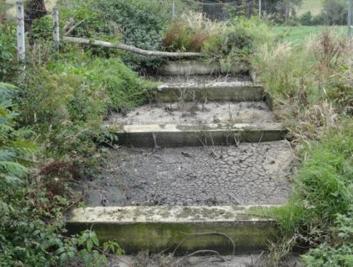
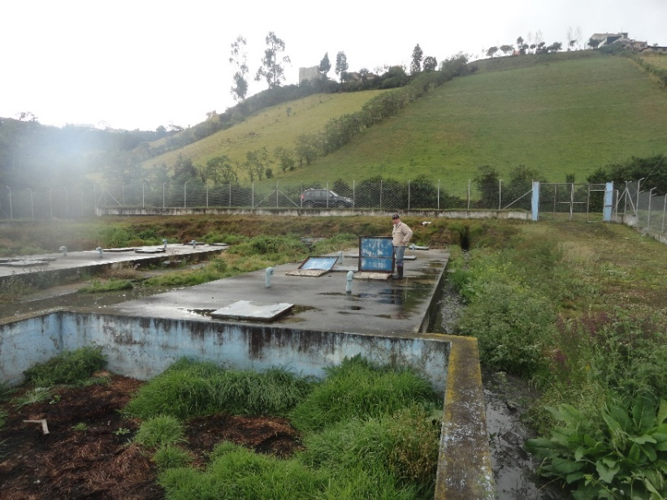
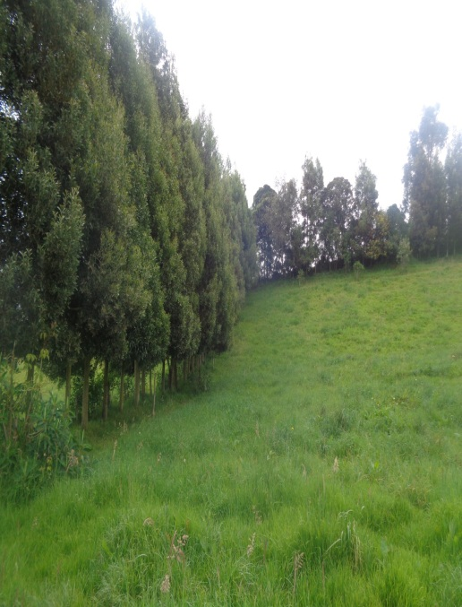
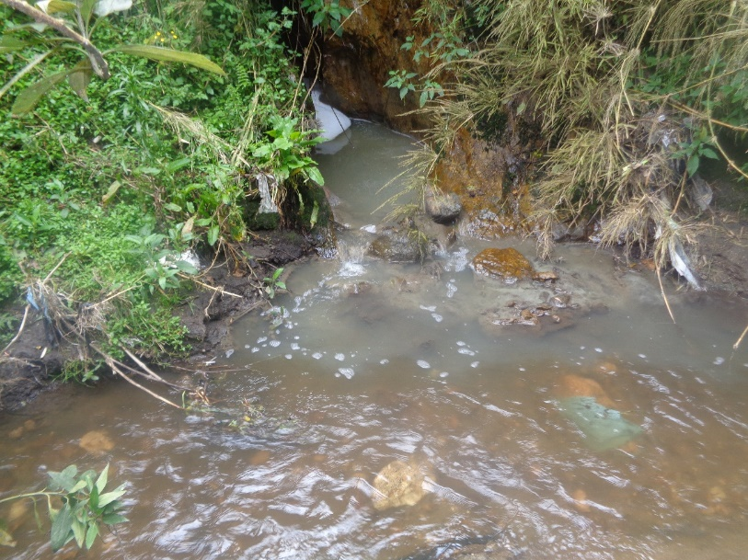
JUSTISFICACIÓN E IMPORTANCIA
1
1
S

Slide 4
OBJETIVOS
OBJETIVO GENERAL
Caracterización del sistema hidrográfico del Río Huaca, su flora, fauna y la propuesta de un modelo de gestión
OBJETIVOS ESPECIFICOS
Delimitar la microcuenca del Río Huaca y sus tributarios.
Levantar información de los aspectos bióticos, abióticos y socio económicos de la microcuenca.
Realizar análisis morfométrico de la microcuenca.
Proponer un modelo de gestión para manejo y la conservación de los recursos naturales de la microcuenca del Río Huaca

Slide 5
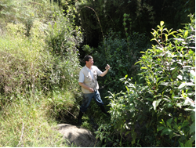
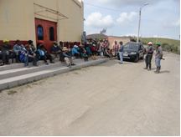
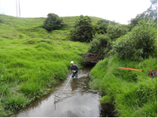
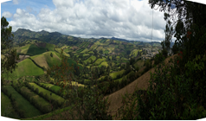
EQUIPOS Y METODOLOGÍA
Equipos Metodología Fuentes bibliográficas Información confiable recorridos de campo Aforo de caudales Análisis físico químico Clima, temperatura y precipitación Flora y fauna MODELO DE GESTIÓN Actividad económica Forma de participar. Análisis económico

Slide 6
RESULTADOS Y DISCUSIÓN

Slide 7
PRINCIPALES PARÁMETROS MORFOMÉTRICO DE LA MICROCUENCA
PARÁMETROS | RESULTADOS
Área A | A = 6.854,86 Has
Perímetro P | P = 35,82 km
Longitud axial La | La = 12,86 km
Ancho promedio Ap | Ap = 5,33 km
Altitud mínima (Hmín) | Hmín = 2.780 m
Altitud máxima (Hmáx) | Hmáx = 3.620 m
Desnivel altitudinal | Dh = 840 m
Altitud Media (H) | Hm = 3.183 m
Pendiente media de la cuenca | 37,5%
Longitud del río principal (L) | L =18,49 km
Pendiente del río principal (S) | S = 0,38 m/m

Slide 8
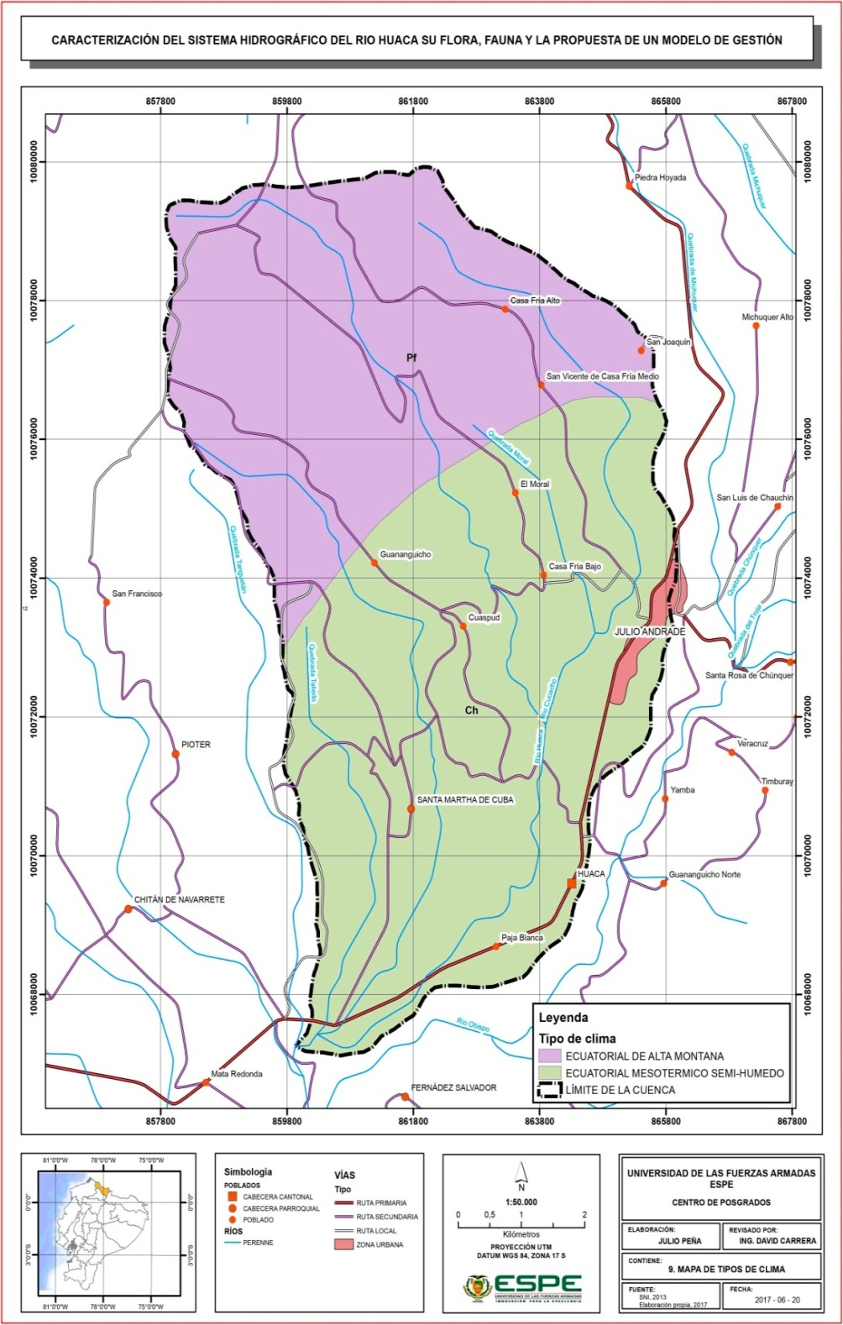
CLIMA Según la clasificación climática de Pierre Pourrut (1995), el cantón San Pedro de Huaca se ubica en la zona de la región interandina de la sierra norte de Ecuador y presenta un clima ecuatorial de alta montaña, el que se caracteriza por estar situado por encima de los 3.000 msnm, con una temperatura media anual promedio 12ºC y una precipitación media anual que varía entre 1.000 y 1.750 mm, por lo tanto, la humedad relativa es siempre superior al 70%.

Slide 9
PRECIPITACIÓN
 | 1500 -1750
 | 1250 - 1500
 | 1000 - 1250
1000 - 1250
1250 - 1500
1500 -1750
ESTACION | ENE | FEB | MAR | ABR | MAY | JUN | JUL | AGO | SEP | OCT | NOV | DIC | SUM
SAN GABRIEL | 83,5 | 83,0 | 101,0 | 109,7 | 80,8 | 59,2 | 52,7 | 39,8 | 47,8 | 97,9 | 107,7 | 100,8 | 963,9
JULIO ANDRADE | 96,5 | 105,7 | 113,0 | 133,1 | 112,1 | 71,3 | 57,9 | 42,6 | 49,0 | 121,3 | 148,1 | 112,3 | 1162,9

Slide 10
MESES | TEMPERATURA PERIODOS 1960 - 2010 MONTUFAR –JULIO ANDRADE | TEMPERATURA PERIODO 2015 SAN FRANCISCO
Febrero | 12.3 | 13.4
Marzo | 12.3 | 13.8
Abril | 12.5 | 12.4
Mayo | 12.6 | 12.8
Junio | 12.5 | 12.3
Julio | 11.8 | 12.1
Agosto | 11.3 | 11.8
Septiembre | 11.4 | 11.7
Octubre | 11.8 | 12.8
Noviembre | 12.5 | 13.7
Diciembre | 12.7 | 12.8
Enero | 12.5 | 14.3
PROMEDIO | 12.2 | 12.83
8 a 9
9 a 10
10 a 11
11 a 12
12 a 13

Slide 11
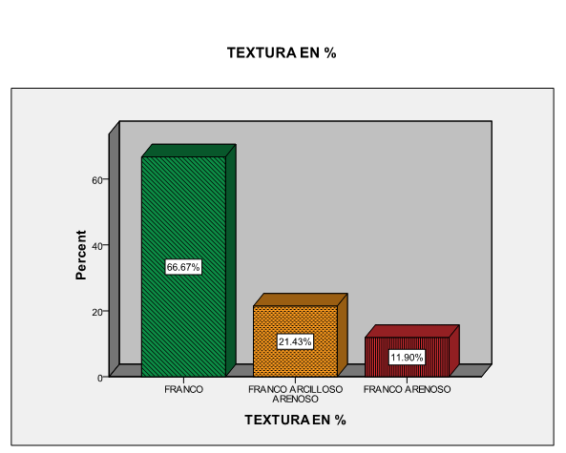
SUELOS Negros, profundos, derivados de materiales piroclásticos.
Dr
Suelo muy negro pesudo-limoso untuoso esponjoso uniforme
Dm
Suelo pesudo limoso muy negro
Dp
Suelo negro profundo limoso con arena muy fina sobre 1m de espesor
Suelo pesudo limoso negro
Hf
Dpx
Sin descripción

Slide 12
PENDIENTES DEL TERRENO
No. | PENDIENTE % | RELIEVE
1 | 5 | Plano
2 | 5 – 12 | Ligeramente ondulado
3 | 12 – 25 | Ondulado
4 | 25 – 50 | Montañoso
5 | 50 – 70 | Muy montañoso
6 | >70 | Escarpado

Slide 13
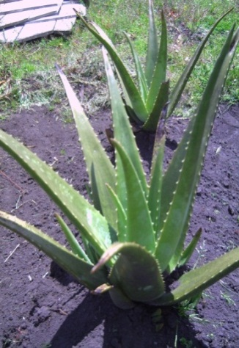
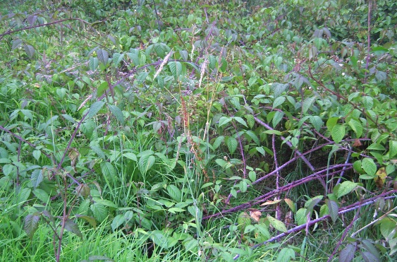
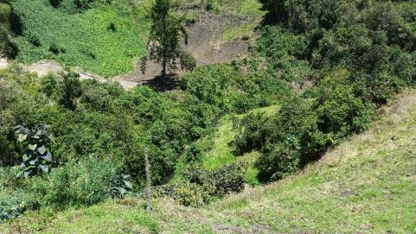
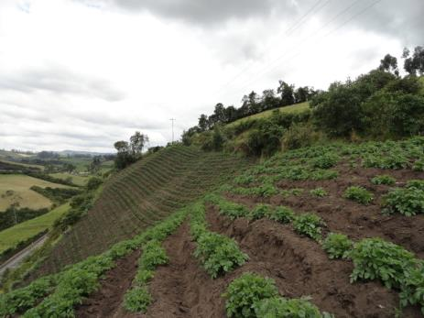
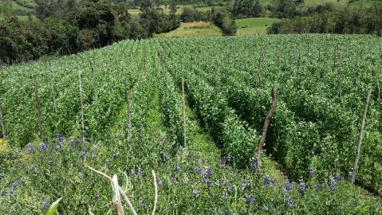
USO POTENCIAL DEL SUELO
SIMBOLO | USO Y COBERTURA | SUPERFICIE Has.
AP | Área Poblada | 142,48
BN | Bosque Nativo | 275,11
CA | Cultivo Anual | 606,61
CSP | Cultivo Semi-Permanente | 50,39
I | Infraestructura | 5,99
MA | Mosaico Agropecuario | 334,85
PR | Paramo | 610,98
P | Pastizal | 4704,92
PF | Plantación Forestal | 67,65
VA | Vegetación Arbustiva | 55,89
TOTAL |  | 6854,87

Slide 14
MAPA DE CONFLICTOS
 | BIEN UTILIZADO
 | SOBRE UTILIZADO
 | SUB UTILIZADO
 | ZONA URBANA

Slide 15
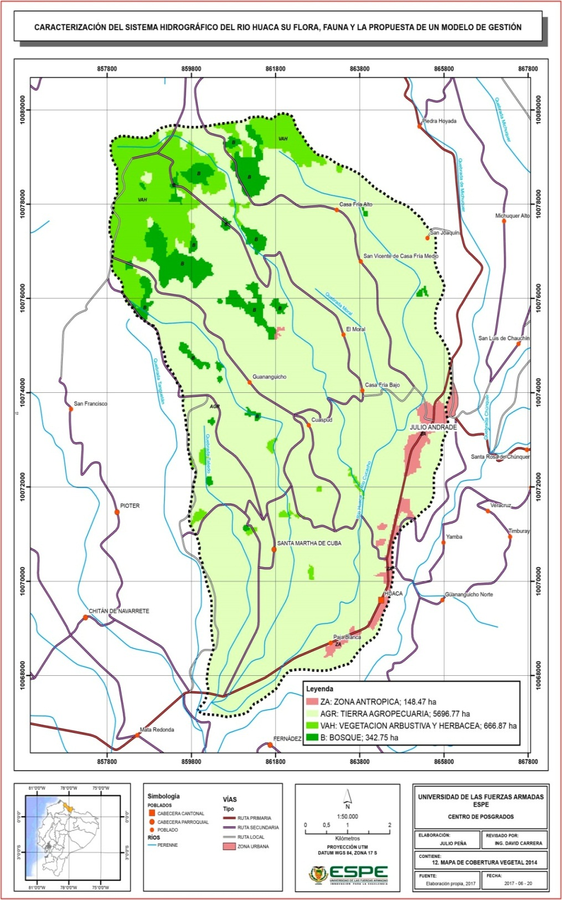
FLORA
 | Zona antrópica | 148,47 Has.
 | Tierra agropecuaria | 5696.77Has.
 | Vegetación arbustiva y páramo | 666,87 Has.
 | bosque | 342,75Has.

Slide 16
FAUNA
AVES | MAMÍFEROS
Chiguaco | Ratón marsupial común
Pava o gallina de monte | Soche colorado
Gorrión | Soche gris
Tórtola | Soche enano
Lechuza | Lobo de páramo
Colibrí | Zorro hediondo
Pájaro carpintero | Chucur
Golondrina de collar blanco | Cusumbe
 | Murciélago negruzco común
 | Armadillo
 | Conejo
 | Sacha cuy
 | Cuy domestico
 | Iriso
 | Ardilla

Slide 17
RECURSOS HÍDRICOS
RÍO PRINCIPAL:
Río Huaca.
TRIBUTARIOS
Río Cucacho.
Q. Guananguicho.
Q. Santo Tomás.

Slide 18
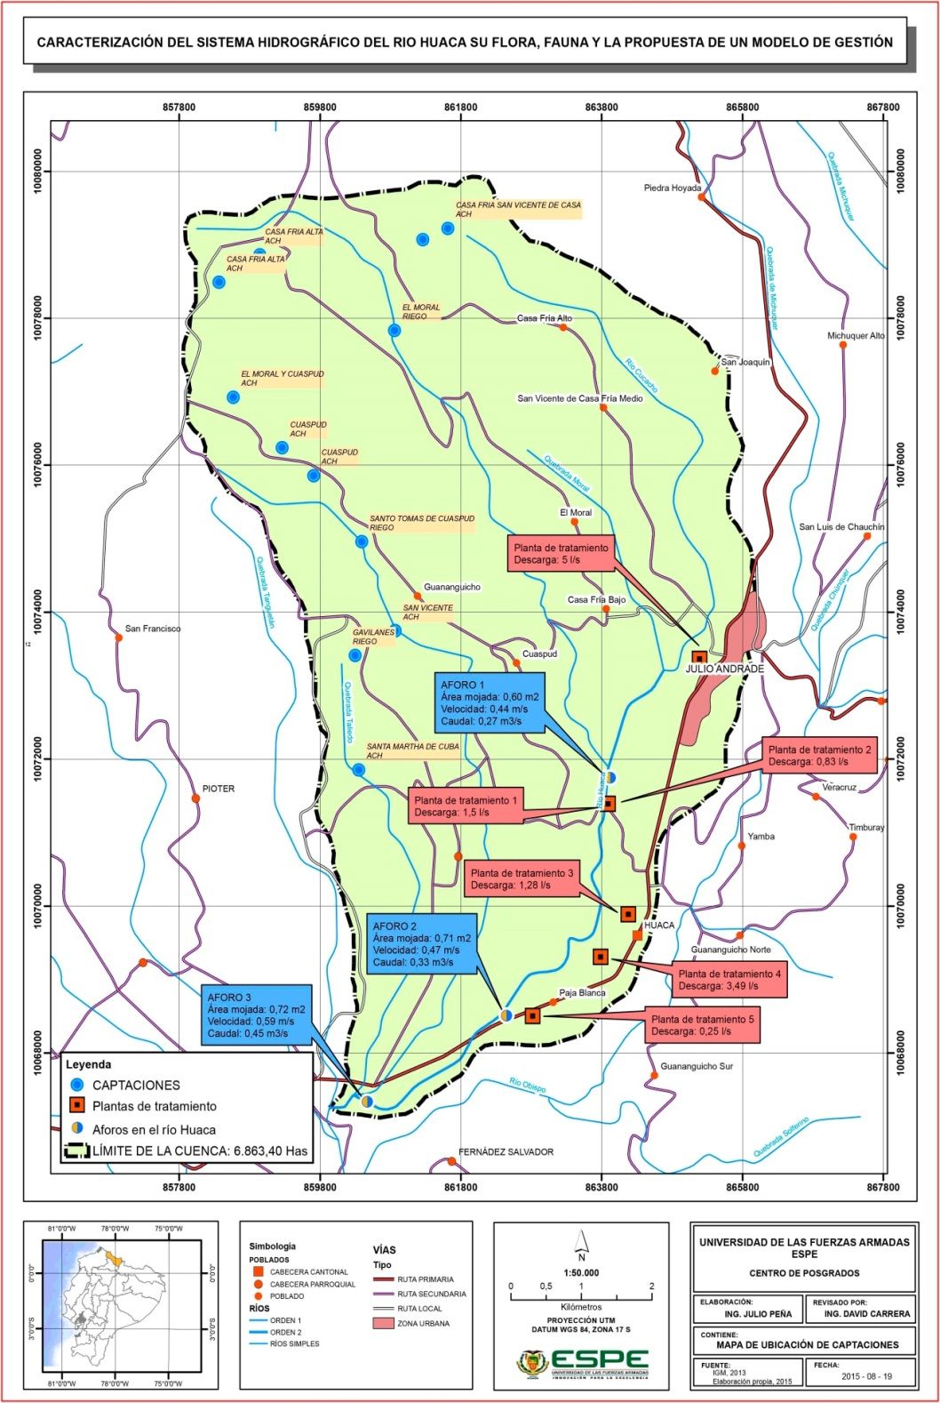
PROMEDIOS DE AFOROS DEL RÍO HUACA
TRIBUTARIO | PARTE | CUDAL EN m3/s ÉPOCA SECA | COTA
Río Huaca | Alta | 0,286 | 3018
Río Huaca | Media | 0,514 | 2771
Río Huaca | Baja | 0,697 | 2751
TRIBUTARIO | PARTE | CUDAL EN M3/s ÉPOCA LLUVIOSA | COTA
Río Huaca | Alta | 1,32 | 3018
Río Huaca | Media | 1,82 | 2771
Río Huaca | Baja | 2,67 | 2751

Slide 19
PROMEDIOS DE AFOROS TRIBUTARIOS DEL RÍO HUACA
TRIBUTARIO | PARTE | CUDAL EN m3/s ÉPOCA SECA | COTA
Río Cucacho | Media | 0,00546 | 3018
Q. Guananguicho | Media | 0,085 | 2771
Q. Sto. Tomás | Media | 0,039 | 2751
TRIBUTARIO | PARTE | CUDAL EN m3/s ÉPOCA LLUVIOSA | COTA
Río Cucacho | Media | 0,023 | 3018
Q. Guananguicho | Media | 0,68 | 2771
Q. Sto. Tomás | Media | 0,28 | 2751

Slide 20
PLANTAS DE TRATAMIENTO QUE CONTAMINAN EL RÍO HUACA
PLANTAS DE TRATAMIENTO | CAUDAL EN L/S
JULIO ANDRADE | 5
Nº1 | 1,5
Nº2 | 0,83
Nº3 | 1,28
Nº4 | 3,49
Nº5 | 0,25
TOTAL | 12,35

Slide 21
ANÁLISIS FÍSICO
PARAMETRO | UNIDAD | AGUA POTABLE | AGUA DE RIEGO | AGUA DE USO PECUARIO | 1 | 2 | 3 | 4 | 5 | 6 | 7
TEMPERATURA | °C |  | AMBIENTE | AMBIENTE | 12 | 11 | 11 | 12 | 14 | 13 | 14
PH | PH | 6,5-8,5 | 6 a 9 | 6 a 9 | 6,14 | 6,36 | 6,93 | 7,11 | 7,2 | 7,23 | 7,28
CONDUCTIVIDAD ELECTRICA | US/cm2 | 1250 | - | - | 90.8 | 114,6 | 73,8 | 111,3 | 201 | 151,8 | 241
COLOR | UTC | 15 | 0-30 | 0-30 | 125 | 142 | 90 | 123 | 353 | 145 | 226
TUBIDEZ | NTU | 5 | - | - | 9,01 | 6,11 | 4,12 | 5,72 | 30,1 | 10,4 | 23,1
SOLIDOS TOTALES | mg/ml | - | - | - | 930 | 1040 | 670 | 960 | 1450 | 1160 | 2010

Slide 22
ANÁLISIS QUÍMICO
DUREZA TOTAL | mg/ml | 300 | 300 | 300 | 35,6 | 55,18 | 35,6 | 42,72 | 44,5 | 40,94 | 89
DQO CALCIO | mg/ml mg/ml | - (75 - 200) | - - | - - | 2 1,2 | 7,6 3,25 | 1,7 2,3 | 1,8 2,4 | 40,8 3,65 | 58,4 2,5 | 57 3,3
COBRE | mg/ml | 2 | 2 | 0,5 | 0,05 | 0,5 | 0,2 | 0,5 | 0,5 | 0,45 | 0,2
POTASIO | mg/ml | 20 | - | - | 5,4 | 6,25 | 2,05 | 6 | 7,7 | 5,95 | 6,8
ZINC | mg/ml | 5 | 2 | - | 0 | 0,1 | 0,15 | 0,1 | 0 | 0 | 0
MAGNESIO | mg/ml | (50 -150) | - | - | 5,5 | 5,5 | 5,35 | 5,8 | 5,5 | 5,75 | 7,3

Slide 23
MODELO DE GESTIÓN
1
Diagnóstico
2
Planificación
3
Diseño Organizacional
4
5
6
Compromiso y acuerdos
Gestión Financiera
Análisis de Riesgos

Slide 24
ACTIVIDAD ECONÓMICA DE LOS USUARIOS DE LA MICROCUENCA
OCUPACIÓN | %
Agricultor/Propietario | 36,2
Empleado | 16,2
Jubilado/Pensionado | 4,1
comerciante/Independiente | 5,5
Ama de casa | 26,2
Estudiante | 8,1
Desempleado | 3,7

Slide 25
FORMA DE PARTICIPACIÓN DE LOS USUARIOS DE LA MICROCUENCA
Pagos por aquellos usuarios que hagan MAL USO % |  |  | Estaría Ud. dispuesto a dar una contribución mínima en forma de | % | Si su aporte es en forma periódica, debería ser: | %
SI | 97,1 |  | Mano de obra | 84,1 | Anual | 57,7
NO | 2,9 |  | Materiales | 7,8 | Mensual | 26,8
 |  |  | Dinero | 8,1 | Semanal | 15,5

Slide 26
PRESUPUESTO Y BENEFICIOS
DESCRIPCIÓN | COSTO EN USD
Forestación 60 has. | 55200
Adquisición de moto | 3000
Mantenimiento zona reforestada | 2880
guardabosque | 6012
combustible | 600
COSTO TOTAL EN UN AÑO | 67992
Disminución de costos por enfermedades de los pobladores 430*20
Disminución de costos por enfermedades del ganado
Revalorización de las propiedades
Mejores ingresos por aprovechamiento de suelos
ingreso de presupuesto por contaminación de acuerdo a la normativa el que contamina paga

Slide 27
CONCLUSIONES
• Exceptuando el color, turbidez y solidos totales el agua de la parte alta de la microcuenca es apta para el uso de riego y uso pecuario; la parte media y baja es apta únicamente para uso de riego dependiendo el tipo de cultivos.
• El DQO de la microcuenca muestra valores que se pueden clasificar desde; de buena calidad, hasta contaminadas.
• El análisis microbiológico muestra la presencia de microorganismos, principalmente E-coli, entero bacterias, en los puntos de la microcuenca donde existen descargas municipales.
• La fauna en la zona de la microcuenca es muy escasa debido a la destrucción de la flora y al irrespeto a la franja de protección del rio Huaca
• La división de las propiedades se las realiza excavando zanjas las mismas que en terrenos de pendientes pronunciada sirven de tobogán aumentando de esta manera la erosión especialmente en épocas de lluvia.
• La falta de organización no permite que los moradores de la microcuenca acudan a las instituciones competentes para solucionar sus problemas en forma efectiva.
• La contaminación de aguas, erosión y deforestación son los problemas más severos que encontramos en la microcuenca del rio Huaca

Slide 28
RECOMENDACIONES
• El MAE debe intervenir directamente evitando la tala indiscriminada de bosque aplicando la ley correspondiente.
• Para recuperar la fauna perdida se debe hacer respetar la franja de protección por lo menos 25m a cada lado del rio Huaca, conformando un corredor biológico.
• La división de potreros se la debe realizar utilizando plantas nativas las mismas que ayudan a conservar la humedad y a fijar nitrógeno como lo hace la planta de aliso.
• La junta parroquial de Julio Andrade debe poner en funcionamiento la planta de tratamiento de aguas residuales.
• El Municipio de San Pedro de Huaca debe hacer funcionar las cinco plantas nuevas de tratamiento de aguas residuales y realizar el seguimiento respectivo.
• Se debe reforestar la franja de protección del Río Huaca con especies nativas 25 metros a cada lado por toda su longitud para evitar deslaves, mejorar la calidad del agua, aire, salud de los humanos, animales y recuperar la fauna perdida.

Slide 29
GRACIAS POR SU ATENCIÓN

